Slide 1

Day 72
原核生物基因调控 Prokaryotic Gene Regulation
分子遗传学基础 / Molecular Genetics Fundamentals
Forest & Moss Theme | 学习笔记版
Notes:
【封面讲解要点】 1. Day 72 是分子遗传学课程的第72天，聚焦原核生物基因调控 2. 基因调控是分子生物学的核心主题之一 3. 原核生物的基因调控机制为理解真核生物调控奠定了基础 4. 本节课重点：操纵子模型、lac/trp操纵子、经典实验 5. Notes模式：每页幻灯片都有详细的讲解笔记 6. 操纵子理论是20世纪分子生物学最伟大的发现之一

Slide 2
目录 / Table of Contents
今日学习路线图 / Today's Learning Roadmap
1
历史背景 / Historical Background
Slides 3-4
2
核心概念 / Core Concepts
Slides 5-11
3
科学家故事 / Scientist Stories
Slides 12-14
4
经典实验 / Classic Experiments
Slides 15-16
5
重要文献 / Key Literature
Slide 17
6
思考题 / Discussion Questions
Slide 18
7
术语表 / Glossary
Slide 19
8
下节预告 / Next Class Preview
Slide 20
Notes:
【目录讲解要点】 1. 本节课分为8个模块，涵盖从历史到前沿的完整知识体系 2. 核心概念部分是重点，占7页篇幅 3. 三位诺贝尔奖得主的故事贯穿整个课程 4. 经典实验部分帮助理解理论是如何通过实验验证的 5. 思考题用于检验学习效果 6. 术语表收录15个核心术语，方便复习 7. 下节预告引出真核生物基因调控，形成完整知识链条

Slide 3
历史背景 (1/2) / Historical Background
20世纪50-60年代的分子遗传学 / Molecular Genetics in 1950s-60s
1
1944年: Avery等证明DNA是遗传物质 (Avery et al. proved DNA is the genetic material)1953年: Watson & Crick解析DNA双螺旋结构 (Watson & Crick solved the double helix)1957年: Crick提出"中心法则"假说 (Crick proposed the Central Dogma)1958年: Meselson-Stahl实验证实DNA半保留复制 (Meselson-Stahl confirmed semi-conservative replication)1961年: Jacob & Monod提出操纵子模型 (Jacob & Monod proposed the operon model)
2
关键科学问题 / Key Questions
• 细菌如何适应环境变化？
• 基因表达如何被精确调控？
• 蛋白质合成何时启动/停止？
3
时代特征 / Era Characteristics
• 分子生物学"黄金时代"
• 细菌遗传学是主要模型系统
• 遗传分析与生化方法结合
Notes:
【历史背景1讲解要点】 1. 从1944年Avery实验到1961年操纵子模型，仅17年完成了从"DNA是遗传物质"到"基因如何被调控"的飞跃 2. 1950-60年代是分子生物学的黄金时代，重大发现密集出现 3. 中心法则(1957)为理解基因调控提供了理论框架 4. 关键问题：细菌如何"知道"何时表达哪些基因？ 5. 大肠杆菌(E. coli)是当时最主要的模式生物 6. 这个时代的科学家们使用的是相对简单的遗传学和生物化学工具

Slide 4
历史背景 (2/2) / Historical Background
Jacob与Monod的故事 / The Story of Jacob & Monod
1
Francois Jacob (1920-2013)
• 法国犹太裔，二战抵抗运动战士
• 战时受伤，战后转向医学和生物学
• 加入Pasteur研究所，师从Lwoff
• 与Monod合作研究乳糖代谢调控
Jacques Monod (1910-1976)
• 曾学习哲学和动物学，多才多艺
• 早年研究细菌生长动力学
• 发现"适应酶"的诱导现象
• 提出"偶然性与必然性"哲学思想
2
合作契机 / Collaboration
1950年代初在Pasteur研究所相遇，Jacob刚加入，Monod已是资深研究员。两人因对基因调控的共同兴趣而开始合作。
3
1965年诺贝尔奖
Jacob, Monod与Lwoff因"酶合成的遗传调控"研究共享诺贝尔生理学或医学奖。
Notes:
【历史背景2讲解要点】 1. Jacob在二战期间参加了法国抵抗运动(FFL)，在战斗中严重受伤 2. 伤后无法继续外科医生的职业，转向生物学研究 3. Monod在1940年代就注意到了"适应酶"现象——细菌在乳糖环境中才产生beta-半乳糖苷酶 4. 两人1950年代末开始密切合作，Arthur Pardee也参与了关键实验 5. 1965年三人共同获得诺贝尔奖，是法国科学界的巨大荣誉 6. Monod后来写了一本哲学著作《偶然性与必然性》，探讨进化与人类命运的哲学问题

Slide 5
核心概念 (1/7) / Core Concepts
操纵子模型 / The Operon Model
1
操纵子定义 / Definition
操纵子(Operon)是原核生物基因表达调控的基本单位，由一个启动子、一个操纵序列和一组功能相关的结构基因组成。RNA聚合酶可以在调控蛋白的控制下，同时转录这些基因。
An operon is the basic unit of gene regulation in prokaryotes, consisting of a promoter, an operator, and a set of functionally related structural genes.
P
启动子 / Promoter
RNA聚合酶结合位点，启动转录
RNA Pol binding site
O
操纵序列 / Operator
阻遏蛋白结合位点，控制转录开关
Repressor binding site
S
结构基因 / Structural Genes
编码功能蛋白的基因序列
Genes encoding functional proteins
R
调节基因 / Regulator Gene
编码阻遏蛋白或激活蛋白
Encodes repressor or activator
Notes:
【操纵子模型讲解要点】 1. 操纵子是Jacob和Monod在1961年提出的概念，是理解原核基因调控的核心框架 2. 操纵子四个组成部分：启动子(P)、操纵序列(O)、结构基因(S)、调节基因(R) 3. 启动子是RNA聚合酶识别和结合的DNA序列(如-10和-35区) 4. 操纵序列是调控蛋白(阻遏蛋白/激活蛋白)结合的位点，控制RNA聚合酶能否通过 5. 结构基因通常编码同一个代谢途径中的多个酶 6. 调节基因可以位于操纵子上游或远处，编码调控蛋白 7. 操纵子的优势：一套调控系统同时控制多个基因的表达

Slide 6
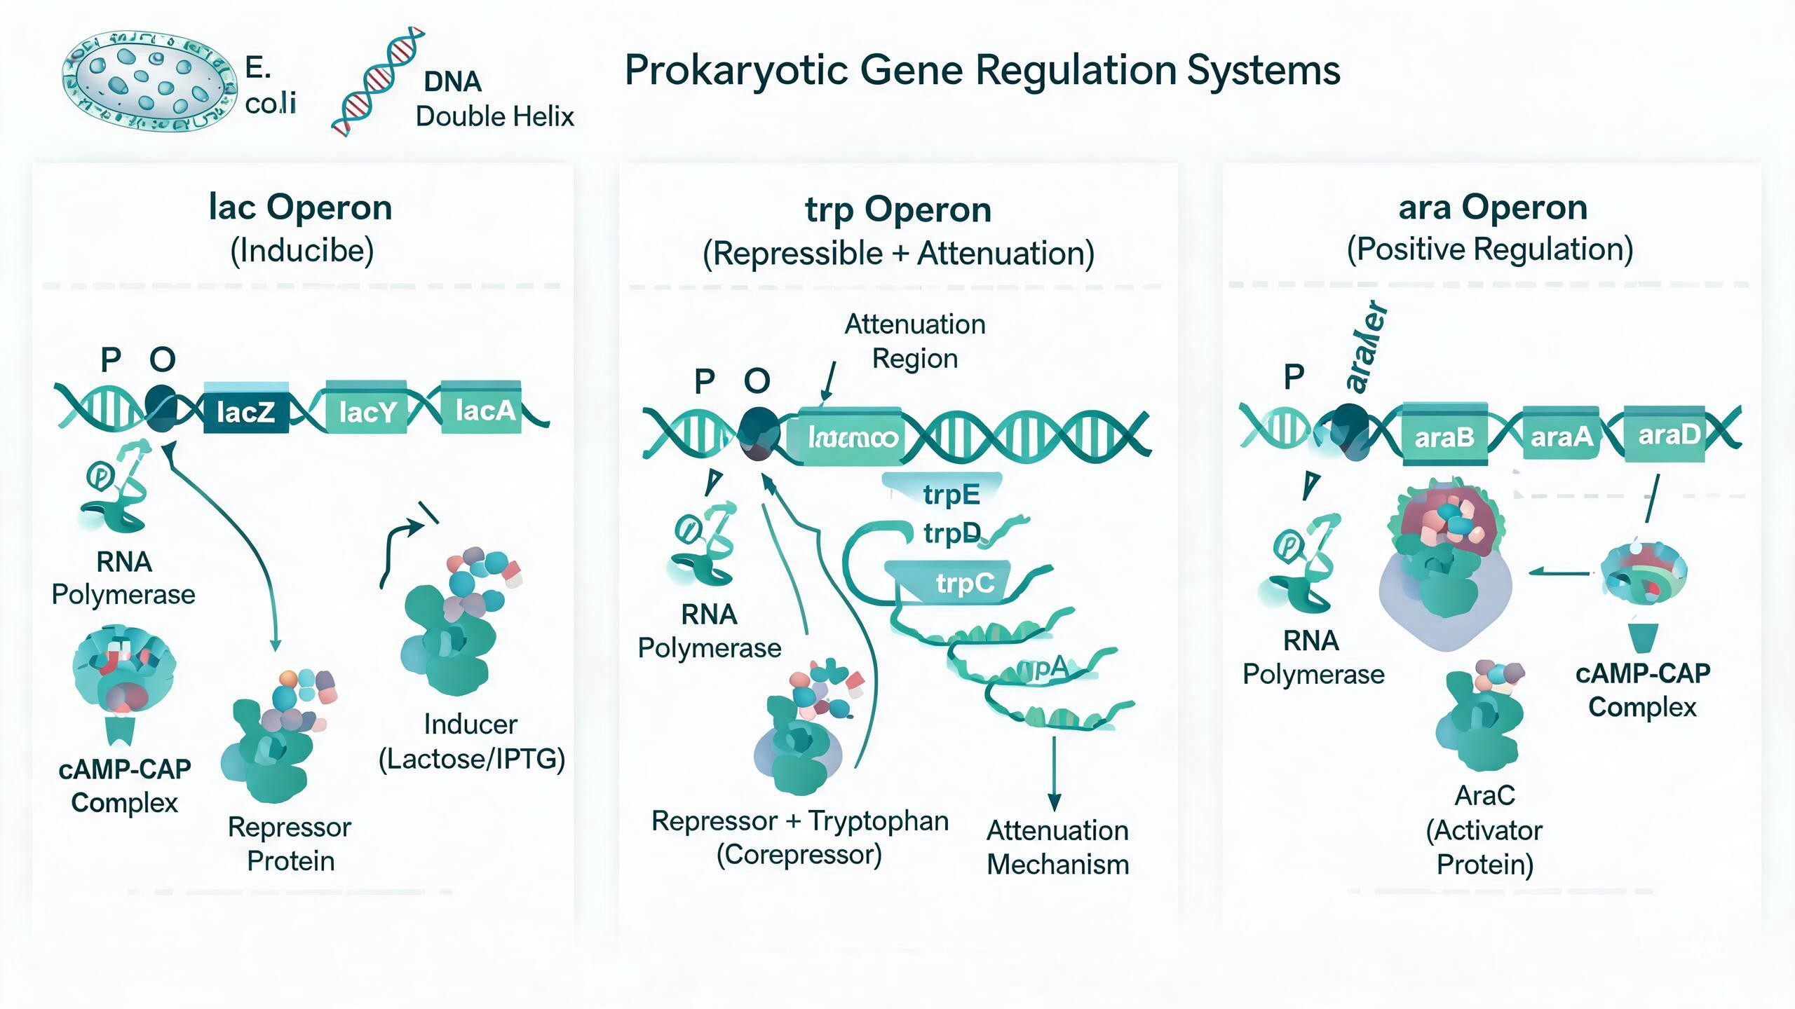
核心概念 (2/7) / Core Concepts
乳糖操纵子结构 / lac Operon Structure
1
lac操纵子基因组成 lacZ - beta-半乳糖苷酶
将乳糖水解为葡萄糖和半乳糖
Hydrolyzes lactose to glucose + galactose
lacY - 透性酶 (Permease)
将乳糖转运进入细胞
Transports lactose into the cell
lacA - 转乙酰酶 (Transacetylase)
功能尚不完全明确，可能解毒
Function not fully understood
lacI - 阻遏蛋白基因 (Repressor)
独立转录，持续表达
Constitutively expressed
基因调控总览图
Notes:
【lac操纵子结构讲解要点】 1. lac操纵子位于大肠杆菌染色体上，包含三个结构基因：lacZ、lacY、lacA 2. lacZ编码beta-半乳糖苷酶，将乳糖水解为葡萄糖和半乳糖，这是利用乳糖的第一步 3. lacY编码乳糖透性酶，将环境中的乳糖转运进细胞内 4. lacA编码转乙酰酶，功能尚不明确，可能与毒性中间产物的解毒有关 5. lacI基因编码lac阻遏蛋白(lac repressor)，位于操纵子上游，独立转录 6. 三个结构基因共享一个启动子和一个操纵序列，形成一个共转录单位 7. 启动子前还有CAP结合位点，参与正调控(cAMP-CAP系统) 8. 操纵子模型体现了基因组织的经济性原则

Slide 7
核心概念 (3/7) / Core Concepts
lac操纵子调控机制 / lac Operon Regulation (ON/OFF)
OFF 状态 (无乳糖时)
ON 状态 (有乳糖时)
1
• lacI基因持续表达阻遏蛋白• 阻遏蛋白结合在操纵序列(O)上• RNA聚合酶无法通过O位点• lacZ、lacY、lacA不转录• 细菌不合成乳糖代谢相关酶English:• lacI constitutively produces repressor• Repressor binds to operator (O)• RNA Pol blocked at O site• No transcription of structural genes
2
• 乳糖进入细胞(透性酶)• 乳糖转化为异乳糖(allolactose)• 异乳糖是诱导剂(inducer)• 异乳糖与阻遏蛋白结合• 阻遏蛋白构象改变，脱离O位点• RNA聚合酶通过，转录结构基因• Allolactose acts as inducer• Repressor conformation changes
关键概念: 负调控 (Negative Control) - 阻遏蛋白阻止转录 | 诱导 (Induction) - 小分子解除阻遏 | 异乳糖是天然诱导剂
Notes:
【lac操纵子调控机制讲解要点】 1. OFF状态：无乳糖时，lacI基因(构成性表达)产生的阻遏蛋白四聚体结合在操纵序列上 2. 阻遏蛋白结合O位点后，空间上阻挡RNA聚合酶的转录通道 3. ON状态：乳糖被透性酶转运进细胞，部分乳糖被beta-半乳糖苷酶异构化为异乳糖(allolactose) 4. 异乳糖是真正的诱导剂，与阻遏蛋白结合引起别构效应(allosteric effect) 5. 别构效应使阻遏蛋白从DNA上脱落，RNA聚合酶得以通过 6. 这是典型的负调控(negative control)：阻遏蛋白的存在阻止转录 7. 注意：即使ON状态，也需要cAMP-CAP系统的正调控参与(下一页详述) 8. 诱导是可逆的：乳糖被消耗后，阻遏蛋白重新结合，系统回到OFF状态

Slide 8
核心概念 (4/7) / Core Concepts
分解代谢物阻遏 / Catabolite Repression (cAMP-CAP)
1
葡萄糖优先 / Glucose Preference
当葡萄糖和乳糖同时存在时，细菌优先利用葡萄糖。葡萄糖存在时，cAMP水平降低，CAP无法激活lac操纵子——这就是分解代谢物阻遏。这是原核生物基因调控中"正调控"的经典范例。
条件 / Condition | 葡萄糖 | 乳糖 | cAMP | CAP | 表达
仅有葡萄糖 | + | - | Low | Inactive | OFF
仅有乳糖 | - | + | High | Active | ON (Max)
葡萄糖+乳糖 | + | + | Low | Inactive | OFF
两者皆无 | - | - | High | Active | OFF (阻遏蛋白)
要点: 正调控(Positive Control) | CAP=cAMP受体蛋白 | cAMP是第二信使 | 葡萄糖转运降低cAMP → 间接抑制 | 双重调控=精细控制
Notes:
【分解代谢物阻遏讲解要点】 1. 分解代谢物阻遏(catabolite repression)是正调控的经典例子 2. 葡萄糖是细菌首选碳源，葡萄糖存在时即使有乳糖，lac操纵子也基本关闭 3. 机制：葡萄糖转运入细胞时，磷酸烯醇式丙酮酸(PEP)转运系统(PTS)降低cAMP水平 4. cAMP与CAP(cAMP受体蛋白)结合后形成cAMP-CAP复合物 5. cAMP-CAP结合在启动子上游位点，帮助RNA聚合酶与启动子结合(正调控) 6. 四种条件的组合表格是考试重点，务必理解每种情况的分子机制 7. 葡萄糖+乳糖情况：阻遏蛋白脱离(有诱导剂)，但cAMP低→CAP不活跃→转录效率极低 8. 这种双重调控(负调控+正调控)实现了对基因表达的精细控制

Slide 9
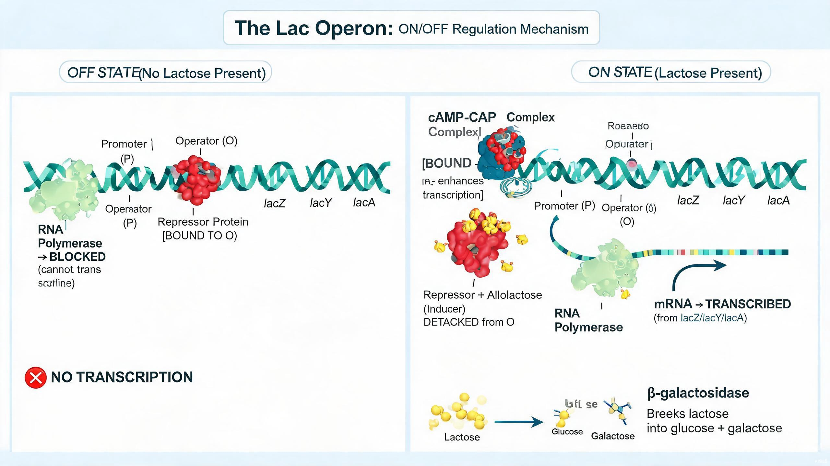
核心概念 (5/7) / Core Concepts
色氨酸操纵子 / trp Operon
1
trp操纵子 vs lac操纵子
• 可阻遏操纵子 (Repressible)
• 终产物(色氨酸)作为辅阻遏剂
• 有产物时关闭，无产物时开启
• 与lac操纵子调控逻辑相反
2
trp操纵子结构基因
trpE: 邻氨基苯甲酸合酶I / trpD: 合酶II
trpC: 吲哚-3-甘油磷酸合酶
trpB: 色氨酸合酶beta / trpA: alpha
色氨酸操纵子模型图 / trp Operon Model
Notes:
【trp操纵子讲解要点】 1. trp操纵子是可阻遏操纵子(repressible operon)的经典例子 2. 功能：合成色氨酸(tryptophan)，当色氨酸充足时关闭，不足时开启 3. 5个结构基因(trpE/D/C/B/A)编码色氨酸合成途径的5个酶 4. trpR基因编码阻遏蛋白，该蛋白单独不能结合DNA 5. 色氨酸(辅阻遏蛋白, corepressor)与阻遏蛋白结合后，复合物才能结合O位点 6. 与lac操纵子对比：lac是有底物时开启(诱导)，trp是有产物时关闭(阻遏) 7. trp操纵子除了阻遏蛋白调控外，还有衰减调控(attenuation, 下一页详述) 8. 这种"双重保险"机制确保色氨酸合成的精确调控

Slide 10
核心概念 (6/7) / Core Concepts
衰减调控 / Attenuation
1
衰减机制简介 / Attenuation Overview
衰减调控(attenuation)是trp操纵子独有的二级调控机制，通过前导肽(leader peptide) mRNA的转录终止/通读来精细控制基因表达。核糖体在leader peptide上的翻译状态决定了下游结构基因是否被转录。
1
区域1
可配对区域1 (Region 1)
前导肽序列起始，富含Trp密码子
2
区域2
可配对区域2 (Region 2)
可与1或3配对
3
区域3
可配对区域3 (Region 3)
可与2或4配对
4
区域4
可配对区域4 (Region 4)
形成终止子(与3配对)
高Trp / 核糖体快速翻译
中Trp / 核糖体偶尔暂停
低Trp / 核糖体在Trp密码子处停滞
2-3配对 → 3-4形成终止子 → 转录提前终止
3-4 terminator → OFF
1-2配对 → 3-4形成终止子 → 部分终止
Partial termination
2-3配对 → 4无配对 → 无终止子 → 继续转录
No terminator → ON
Notes:
【衰减调控讲解要点】 1. 衰减(attenuation)是转录和翻译偶联(translation-transcription coupling)的直接体现 2. 仅存在于原核生物(因为转录和翻译同时进行) 3. trp前导序列(trpL)编码一个14氨基酸的前导肽，包含两个连续的Trp密码子 4. mRNA前导区有4个互补区域，可形成不同的发夹结构 5. 高Trp时：核糖体快速翻译前导肽，覆盖区域1→2与3配对→3与4形成终止子发夹→转录终止 6. 低Trp时：核糖体在Trp密码子处停滞→覆盖区域1→2无配对对象→3与2配对→4无法形成终止子→转录继续 7. 衰减调控可以实现约10倍的表达差异，比单纯的阻遏蛋白调控更精细 8. 多种氨基酸操纵子(如his, phe, leu等)也使用类似衰减机制

Slide 11
核心概念 (7/7) / Core Concepts
正调控与负调控对比 / Positive vs Negative Regulation
对比维度 / Aspect | 负调控 / Negative Control | 正调控 / Positive Control
调控蛋白 | 阻遏蛋白 (Repressor) | 激活蛋白 (Activator / CAP)
作用方式 | 结合DNA阻止转录 | 结合DNA促进转录
默认状态 | 可诱导: OFF→ON 可阻遏: ON→OFF | 需要激活蛋白 才有转录
经典例子 | lac操纵子 (诱导型) trp操纵子 (可阻遏型) | lac操纵子 cAMP-CAP ara操纵子 AraC
分子机制 | 空间位阻阻止RNA Pol通过 | 招募RNA Pol / 促进结合
诱导型 vs 阻遏型 | 诱导型: 需诱导物移除阻遏 阻遏型: 需辅阻遏物结合 | 激活型: 需激活因子 去抑制型: 移除抑制蛋白
关键认知: lac操纵子同时具有负调控(阻遏蛋白)和正调控(cAMP-CAP)两套系统。这种双重调控(dual regulation)使细菌能够根据葡萄糖和乳糖的浓度，精确地控制基因表达水平。
Notes:
【正负调控对比讲解要点】 1. 负调控(negative control)：调控蛋白(阻遏蛋白)的存在阻止基因表达，移除后表达 2. 正调控(positive control)：调控蛋白(激活蛋白)的存在促进基因表达，没有则不表达 3. 诱导型操纵子(inducible operon)：默认OFF，有诱导物时开启(lac操纵子) 4. 阻遏型操纵子(repressible operon)：默认ON，有辅阻遏物时关闭(trp操纵子) 5. lac操纵子实际上是双重调控的典范：负调控(lac阻遏蛋白)+正调控(cAMP-CAP) 6. ara操纵子(阿拉伯糖操纵子)由AraC蛋白进行正调控 7. 理解这些概念需要区分：调控类型(正/负) × 操纵子类型(诱导/阻遏) 8. 考试常见：给定一个操纵子系统，判断其调控类型和机制

Slide 12
科学家故事 (1/3) / Scientist Stories
Francois Jacob (1920-2013)
1
生平简介 / Biography
• 1920年出生于法国巴黎犹太家庭
• 二战期间加入自由法国军(FFL)
• 诺曼底登陆中受伤，失去一条手臂
• 战后进入巴黎医学院
• 因伤无法从事外科，转向生物学
• 1950年加入Pasteur研究所
• 1964年获Pasteur研究所教授职位
• 2013年逝世于巴黎，享年92岁
2
主要贡献 / Major Contributions
• 提出操纵子模型(operon model, 1961)
• PaJaMo实验的关键合作者
• mRNA概念的实验证据提供者
• 发现细菌接合中的遗传重组
3
名言与影响 / Quotes & Legacy
"In science, the best way to learn is by doing."
"科学中最好的学习方式是实践。"
• 著作《The Statue Within》获文学奖
• 培养了大批分子生物学家
Notes:
【Francois Jacob讲解要点】 1. Jacob的战时经历极其传奇：19岁应征入伍，加入自由法国军，在北非作战 2. 1944年诺曼底登陆中严重受伤，失去左臂，获法国最高军事荣誉——解放勋章 3. 战后进入医学院学习，因身体残疾放弃外科，偶然选择了生物学研究 4. 1950年在Pasteur研究所遇到Andre Lwoff，开始了他的遗传学研究 5. 与Monod的合作是科学史上最成功的合作之一 6. 他的自传《The Statue Within》(内在雕像)文笔优美，获得多项文学奖 7. Jacob后来还研究了发育生物学，提出胚胎发育的基因调控理论 8. 他的故事展示了逆境如何催生伟大的科学发现

Slide 13
科学家故事 (2/3) / Scientist Stories
Jacques Monod (1910-1976)
1
生平与学术 / Life & Academics
• 1910年出生于巴黎，父亲为画家
• 巴黎高等师范学院(Ecole Normale Superieure)学习
• 早期研究纤毛虫的行为生物学
• 1937年转至Pasteur研究所
• 二战期间参与法国抵抗运动
• 战后专注于细菌生长动力学研究
• 1971年任Pasteur研究所所长
• 1976年逝世于戛纳，享年65岁
2
科学贡献
• "适应酶"现象的发现者
• 细菌二次生长曲线
• 操纵子理论共同提出者
• mRNA概念的早期支持者
3
哲学著作
《Le Hasard et la Necessite》
(Chance and Necessity)
探讨：进化是偶然的，
但生命的选择是必然的
Notes:
【Jacques Monod讲解要点】 1. Monod是一个充满戏剧性的人物：科学家、哲学家、音乐家、抵抗战士 2. 他在1940年代就发现细菌在含乳糖培养基上生长时会产生beta-半乳糖苷酶 3. "适应酶"的发现是操纵子研究的起点——为什么细菌只在有乳糖时才产生这种酶？ 4. 二战期间他一边做研究一边参与抵抗运动，战后全力投入研究 5. 1971年出版的《偶然性与必然性》影响了整个生物学哲学领域 6. 该书提出了DNA是"偶然性记录仪"的观点：进化是随机的，但自然选择是必然的 7. Monod还是一位出色的管风琴演奏家，热爱巴赫音乐 8. 他与Jacob的合作展现了不同背景科学家(哲学vs医学)碰撞出的火花

Slide 14
科学家故事 (3/3) / Scientist Stories
Andre Lwoff (1902-1994)
1
Andre Lwoff (1902-1994) - 三位获奖者中的导师
Lwoff是Pasteur研究所的资深科学家，在溶源性(lysogeny)和原噬菌体(prophage)方面做出了开创性工作。他是Jacob和Monod的导师，1965年三人因"酶合成的遗传调控"研究共享诺贝尔奖。
2
主要贡献
• 原噬菌体的发现与溶源性机制
• 证明噬菌体DNA可整合到细菌染色体
• 发现诱导(induction)现象
• 研究细菌纤毛虫的代谢调控
3
导师角色 / Mentorship
• 指导Jacob进入遗传学领域
• 为Monod提供独立研究空间
• 在Pasteur研究所营造自由学术氛围
• 证明好的导师能培养出诺贝尔奖得主
Notes:
【Andre Lwoff讲解要点】 1. Lwoff的溶源性研究为理解基因调控提供了关键背景 2. 他发现噬菌体的DNA可以整合到宿主细菌染色体中，形成"原噬菌体" 3. 原噬菌体可以被诱导(induced)进入裂解周期——这个"诱导"概念直接影响了操纵子理论 4. Jacob和Monod从Lwoff的诱导研究中获得了灵感 5. Lwoff是三位获奖者中最年长的，也是研究背景最独特的 6. 他是Jacob的正式导师，引导Jacob从医学转向生物学 7. 诺贝尔奖表彰的是三人的共同贡献，虽然Jacob和Monod更广为人知 8. Lwoff后来还研究了多细胞生物的分化问题，1980年代转向艾滋病研究

Slide 15
经典实验 (1/2) / Classic Experiments
PaJaMo实验 (1959) / The PaJaMo Experiment
1
实验背景 / Background
PaJaMo(Pardee, Jacob, Monod, 1959)是证明操纵子模型的关键实验。通过细菌接合(bacterial conjugation)技术，将供体的lac操纵子基因导入受体细胞，观察在无诱导剂条件下的基因表达动态。该实验为操纵子模型提供了直接证据，同时也间接证明了mRNA的存在。
2
实验设计 / Design
1. 供体(Donor): F' lac+ / lacI+
2. 受体(Recipient): F- / lacZ- / lacI-
3. 通过接合导入F' lac+基因
4. 培养基中无乳糖(无诱导剂)
5. 观察beta-半乳糖苷酶活性变化
3
实验结果 / Results
• 接合后先出现短暂的酶合成
• 然后酶合成迅速停止
• 解释: lacI基因产物(阻遏蛋白)
需要时间合成 → 暂时无阻遏 → 短暂表达
阻遏蛋白积累后 → 结合O → 表达停止
Notes:
【PaJaMo实验讲解要点】 1. PaJaMo = Pardee + Jacob + Monod，三人1959年发表 2. 实验巧妙之处：利用细菌接合(类如有性生殖)导入基因 3. 关键观察：接合后beta-半乳糖苷酶短暂上升然后停止 4. 停止的原因：lacI基因的产物(阻遏蛋白)需要时间合成和积累 5. 阻遏蛋白一旦积累到足够量，就结合到操纵序列上阻止转录 6. 这个结果直接证明了lacI编码一种可扩散的调控分子(蛋白质) 7. 意外收获：实验中观察到的短暂表达提示存在一种不稳定的中间物——后来证实就是mRNA 8. PaJaMo实验是操纵子模型的"判决性实验"

Slide 16
经典实验 (2/2) / Classic Experiments
乳糖操纵子诱导实验 / lac Operon Induction Experiment
1
实验概述 / Experiment Overview
经典的乳糖操纵子诱导实验通过监测beta-半乳糖苷酶活性随时间的变化，揭示了操纵子调控的动态特征。实验包括诱导(induction)和去诱导(deinduction)两个方向，展示了基因表达的快速响应能力。
实验步骤 / Step | 操作 / Procedure | 观察结果 / Observation | 分子解释 / Mechanism
1. 培养准备 | E. coli在甘油培养基中培养 | 基础酶水平很低 | 无诱导剂，阻遏蛋白结合O
2. 添加乳糖 | 加入IPTG或乳糖 | 酶活性快速上升 | 异乳糖解除阻遏蛋白
3. 持续诱导 | 维持诱导条件 | 酶活性达到平台期 | 转录与mRNA降解平衡
4. 去诱导 | 移除乳糖 | 酶活性逐渐下降 | 阻遏蛋白重新结合O
实验技巧: 实验室常用IPTG(异丙基硫代半乳糖苷)代替乳糖作为诱导剂。IPTG的优势：不被beta-半乳糖苷酶水解(不会被消耗)，能与阻遏蛋白高效结合，诱导效果持久稳定。X-gal是lacZ的报告底物，水解后产生蓝色产物。
Notes:
【诱导实验讲解要点】 1. 甘油作为碳源：甘油是非诱导性碳源，不会引起分解代谢物阻遏 2. 添加乳糖/IPTG后，酶活性在几分钟内开始上升 3. 诱导的快速性证明了调控是转录水平的(transcriptional control) 4. 如果是翻译水平的调控，延迟会更长 5. 去诱导后酶活性下降，是因为mRNA不稳定(半衰期约1-3分钟) 6. IPTG是实验室最常用的lac操纵子诱导剂，不会被代谢 7. X-gal + IPTG组合广泛用于蓝白筛选(blue-white screening) 8. 这个实验展示了原核生物基因调控的快速响应特性——几分钟内完成从OFF到ON的切换

Slide 17
重要文献 / Key Literature
5篇关键论文 / 5 Essential Papers
1
Jacob F, Monod J (1961)
Genetic regulatory mechanisms in the synthesis of proteins.
J Mol Biol, 3:318-356.
操纵子理论的奠基论文，提出操纵子模型的基本框架
2
Pardee AB, Jacob F, Monod J (1959)
The genetic control and cytoplasmic expression of "inducibility" in the synthesis of beta-galactosidase by E. coli.
J Mol Biol, 1:165-178.
PaJaMo实验报告，提供操纵子模型的实验证据
3
Monod M, Cohen-Bazire G, Cohn M (1951)
An enzymatically inactive form of beta-galactosidase...
Biochim Biophys Acta, 7:585-588.
早期"适应酶"研究，操纵子理论的起点
4
Bretscher MS, Kohler RE (1976)
The regulation of lac operon... catabolite repression.
Eur J Biochem, 65:55-63.
分解代谢物阻遏的分子机制研究
5
Yanofsky C (1981)
Attenuation in the regulation of tryptophan operon.
Nature, 289:751-758.
trp操纵子衰减调控机制的全面综述
Notes:
【重要文献讲解要点】 1. Jacob & Monod 1961年的JMB论文是最重要的——操纵子模型的原始论文 2. 该论文提出了操纵子、调节基因、阻遏蛋白、操纵序列等核心概念 3. PaJaMo 1959年是关键实验论文，证明了可扩散调控分子的存在 4. Monod 1951年的论文虽然不如前两篇著名，但它是整个研究路线的起点 5. Bretscher 1976年研究了cAMP-CAP系统的分子细节 6. Yanofsky 1981年是trp操纵子衰减调控的权威综述 7. 建议至少精读第一篇(Jacob & Monod 1961)，理解原始的推理逻辑 8. 这些论文展示了从现象观察到理论构建的完整科学研究过程

Slide 18
思考题 / Discussion Questions
6道思考题 / 6 Thought-Provoking Questions
1
请比较lac操纵子和trp操纵子的调控机制异同。它们分别属于哪种类型的操纵子(诱导型/可阻遏型)？
Compare lac and trp operon regulation mechanisms. Which type (inducible/repressible)?
2
解释"分解代谢物阻遏"的分子机制。为什么细菌在有葡萄糖时优先利用葡萄糖而不利用乳糖？
Explain catabolite repression mechanism. Why prefer glucose over lactose?
3
在PaJaMo实验中，为什么接合后会出现短暂的beta-半乳糖苷酶合成？这说明了什么？
Why transient beta-galactosidase synthesis after conjugation in PaJaMo experiment?
4
衰减调控(attenuation)为什么只存在于原核生物？它与转录和翻译的关系是什么？
Why attenuation only in prokaryotes? Relation to transcription/translation coupling?
5
如果lacI突变体阻遏蛋白无法与异乳糖结合，lac操纵子表达模式会怎样？
If lacI repressor cannot bind allolactose, what is the expression pattern?
6
设计实验验证lac操纵子的正调控(cAMP-CAP)系统。用什么菌株和测量方法？
Design an experiment to verify cAMP-CAP positive regulation. Which strains and assays?
Notes:
【思考题讲解要点】 1. Q1重点：诱导型 vs 可阻遏型，正调控 vs 负调控，调控分子(诱导剂 vs 辅阻遏剂) 2. Q2重点：PTS系统降低cAMP水平，cAMP-CAP是正调控 3. Q3重点：阻遏蛋白从供体基因组转移过来需要时间，这期间无阻遏→短暂表达 4. Q4重点：转录和翻译的偶联是衰减调控的前提，真核生物没有这种偶联 5. Q5重点：组成型突变(constitutive mutation)，阻遏蛋白永远结合在O上，操纵子永远OFF 6. Q6开放题：可用cya-菌株(不能产生cAMP)或crp-菌株(CAP蛋白缺陷)，测量不同碳源条件下的表达

Slide 19
术语表 / Glossary
15个核心术语 / 15 Key Terms
1
Operon (操纵子)
由启动子、操纵序列和结构基因组成的调控单位
2
Promoter (启动子)
RNA聚合酶结合位点，含-10和-35保守序列
3
Operator (操纵序列)
调控蛋白结合位点
4
Repressor (阻遏蛋白)
结合操纵序列阻止转录的调控蛋白
5
Inducer (诱导剂)
结合阻遏蛋白使其脱离DNA的小分子
6
Corepressor (辅阻遏剂)
结合阻遏蛋白使其能结合DNA的小分子
7
Attenuation (衰减调控)
通过前导序列终止子控制转录的精细调控
8
CAP (分解代谢物激活蛋白)
cAMP受体蛋白，正调控因子
9
cAMP (环磷酸腺苷)
第二信使，与CAP结合激活转录
10
Constitutive (组成性表达)
不受调控的持续表达
11
Allolactose (异乳糖)
乳糖的异构体，lac操纵子的天然诱导剂
12
Beta-galactosidase (beta-半乳糖苷酶)
lacZ编码的酶，水解乳糖
13
Permease (透性酶)
lacY编码的膜转运蛋白
14
Lysogeny (溶源性)
噬菌体DNA整合到宿主染色体的状态
15
Allosteric (别构效应)
小分子结合引起蛋白质构象改变
Notes:
【术语表讲解要点】 1. Operon(操纵子)是最核心的术语，必须深刻理解其四个组成部分 2. Promoter(启动子)的-10(TATAAT)和-35(TTGACA)保守序列是重要考点 3. Inducer vs Corepressor的区别是理解两种操纵子类型的关键 4. Allolactose(异乳糖)是真正的天然诱导剂，不是乳糖本身 5. IPTG是人工合成的诱导剂，不被代谢 6. Allosteric(别构)效应是理解阻遏蛋白工作原理的核心概念 7. CAP = Catabolite Activator Protein = cAMP Receptor Protein (CRP) 8. Constitutive(组成性)表达指不受调控蛋白控制的基因表达模式 9. Lysogeny(溶源性)虽然不是本课重点，但它是理解诱导概念的背景知识

Slide 20

下节预告 & 今日总结
1
今日要点回顾 / Today's Summary
操纵子模型(Operon Model)是原核基因调控的核心框架
lac操纵子: 负调控(阻遏蛋白) + 正调控(cAMP-CAP)
trp操纵子: 可阻遏型 + 衰减调控(attenuation)
Jacob, Monod, Lwoff: 1965年诺贝尔生理学或医学奖
2
Day 73 预告: 真核生物基因调控
Day 73 Preview: Eukaryotic Gene Regulation
真核生物基因表达调控的多层级体系:
Transcriptional regulation | Chromatin remodeling
Epigenetic modifications | Post-transcriptional control
Day 72 Complete | Forest & Moss Theme
Notes:
【结尾讲解要点】 1. 总结今日学习的三大核心知识：操纵子模型、lac操纵子调控、trp操纵子调控 2. 强调从原核到真核的学习路线——今天的知识是明天的基础 3. 预告Day 73将学习真核生物基因调控，包括： - 染色质重塑(chromatin remodeling) - 表观遗传修饰(epigenetic modifications: DNA methylation, histone modification) - 转录因子(transcription factors)和增强子(enhancers) - 转录后调控(如RNA splicing, miRNA) 4. 复习建议：重新回顾PaJaMo实验，理解操纵子模型的实验证据链 5. 预习建议：阅读关于真核生物启动子结构和RNA聚合酶II的资料

